Slide 1
同程旅行第八届大数据技术沙龙
Big Data Technology and Application Salon
智领数据时代
创新驱动业务
潘东

Slide 2
同程实时风控引擎结合Flink的落地

Slide 3
1
风控系统简介
2
业务应用场景及挑战
目录
CONTENTS
3
技术方案实施及效果
4
未来展望

Slide 4
1
风控系统简介

Slide 5
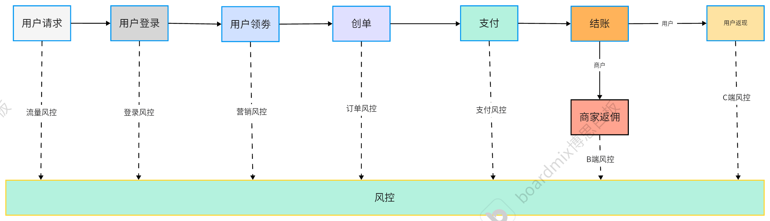
业务视角的风控
1
业务线多，单业务场景接入风控的流程多

Slide 6
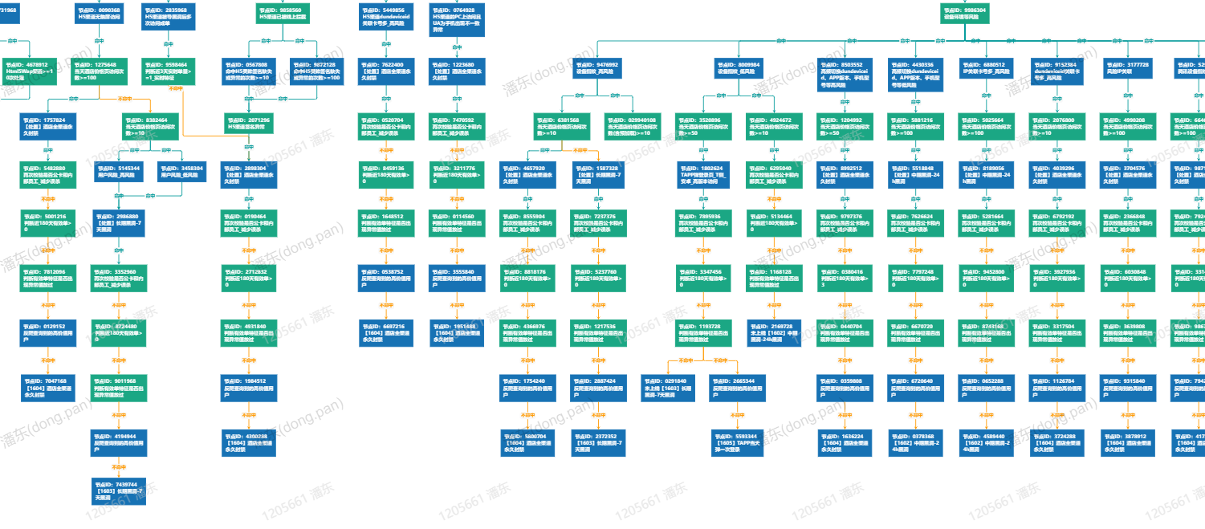
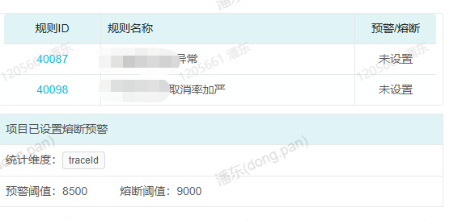
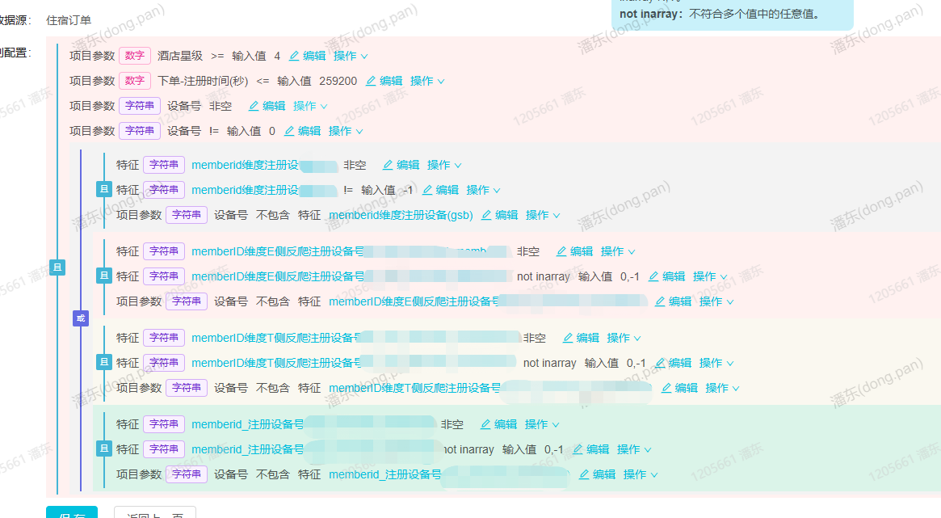
策略认识的风控
3
决策流大，画布复杂，关联规则特征多

Slide 7
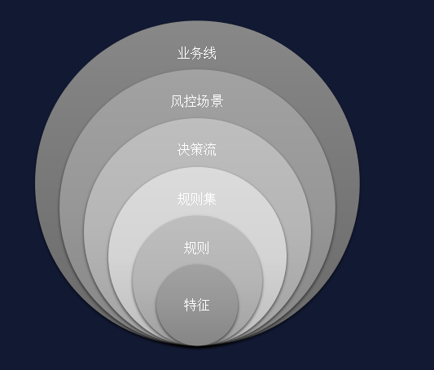
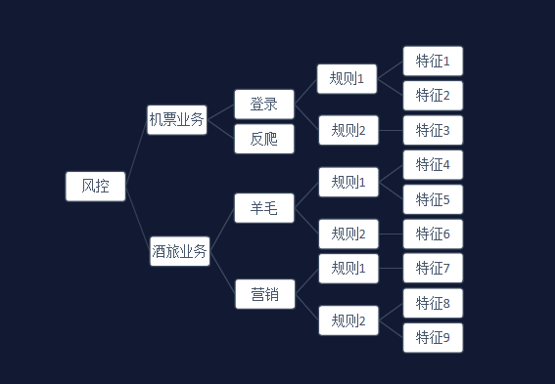
研发面临的风控
2.1
特征层次深
计算指数级增长，一条数据关联成百上千个特征
特征种类复杂

Slide 8
2
业务应用场景及挑战

Slide 9
面临的挑战
2.1
业务场景多
渠道反爬
业务多场景联防联控
B端风控
C端风控
......
计算量级大
业务流量大
单场景流量3wqps
特征指数级膨胀
流量*场景*规则*特征=上百万qps
特征复杂度高
长周期特征多
去重特征多
多重嵌套计算
行为序列
接口耗时要求高
营销场景：50ms
C端场景:20-30ms
B端及业务风控：300ms

Slide 10
3
技术方案及实施效果

Slide 11
计算架构的选择
3
架构类型 | 组成 | 优点 | 缺点
lambda架构 | 批计算、速度层（批计算延时解决）、服务层 | 支持长周期计算、历史计算 | 系统复杂、一致性较差、计算延时大
kappa架构 | 流计算、服务层 | 简单，一致性好、数据冗余少 | 长周期支持差
kappa-lambda | 批计算、流计算、服务层、速度层 | 支持长周期计算、历史计算、计算延时低 | 系统复杂、一致性差、数据冗余、计算延时期间特征可能异常，离在线数据整合复杂
kappa-DB | 流计算、服务层、数据库层 | 简单、一致性好、持久化、特征计算可回溯 | DB成为瓶颈，超长周期特征难以支持
kappa-S | 流计算、服务层、预计算 | 可进行一定的历史计算、简单、一致性好 | 长周期依然难以满足
风控自身混合架构 | 流计算、预计算、数据库、批计算、服务层、缓存层 | 历史计算、持久化、一定范围长周期一致性好、延时低、特征可回溯 | 数据冗余、DB成为瓶颈（一定层度的解决）、系统复杂

Slide 12
方案制定
3
kappa-lambda架构方案：
离线T-1
实时当日
批计算 | flink流计算
手机号近30天订单数
参照kappa-lambda架构思想

Slide 13
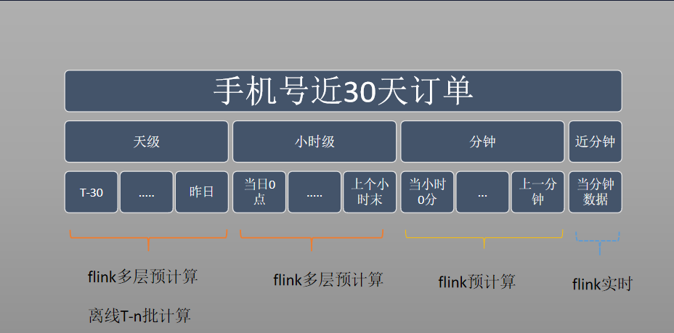
方案制定
3

Slide 14
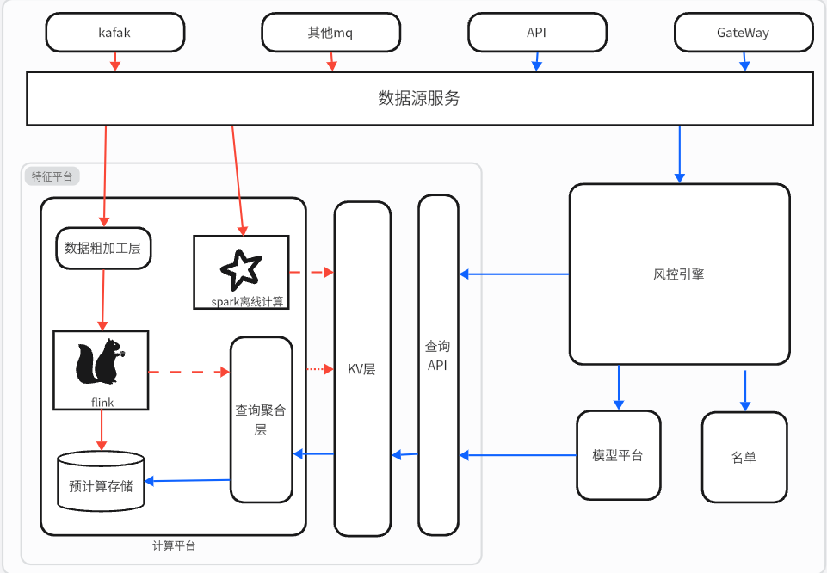
项目实施
3
其中红色线为异步计算流
其中蓝色线为同步查询流
其中虚线为非必要优化计算流

Slide 15
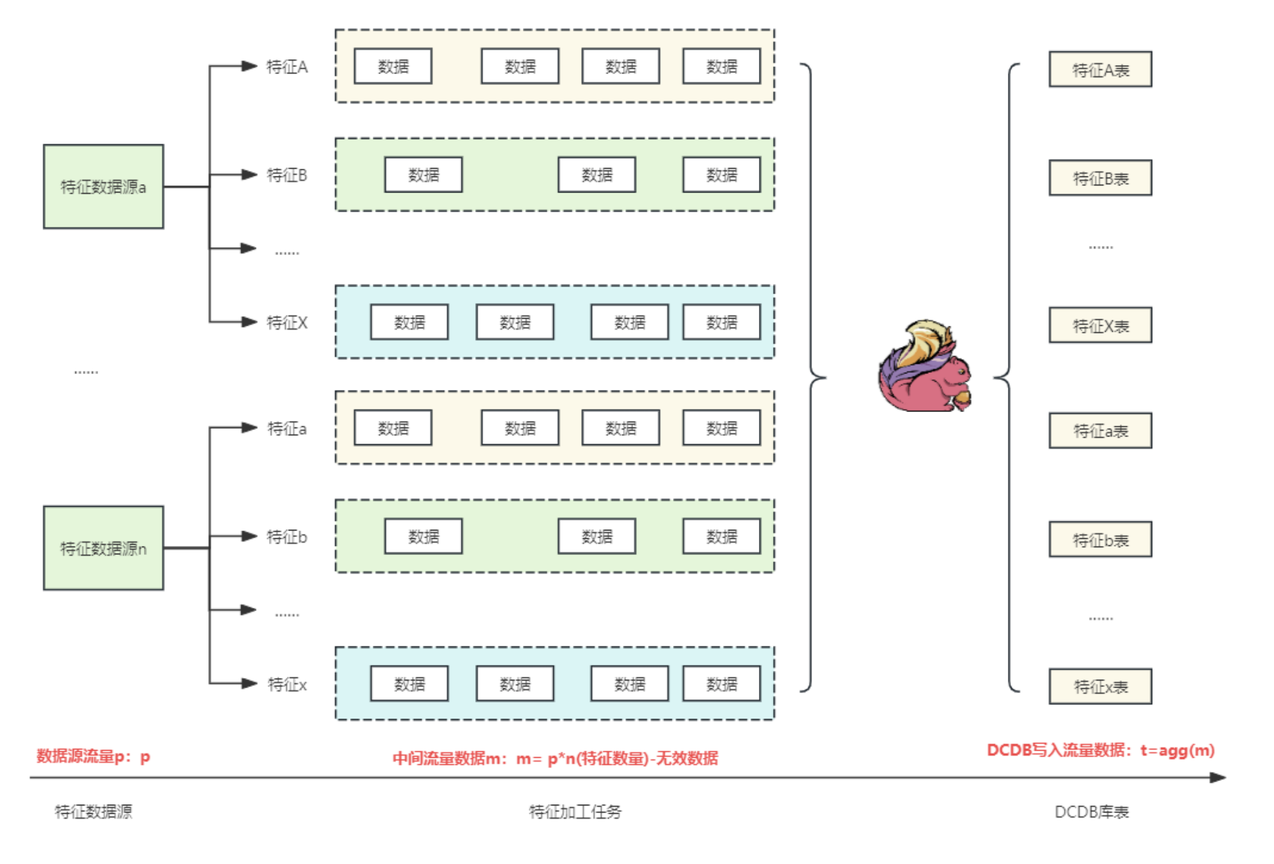
初期计算方案
3
面临的问题：
flink计算量级= 特征个数*数据事件qps
特征计算过程中数据源多份投递，网络占用太大

Slide 16
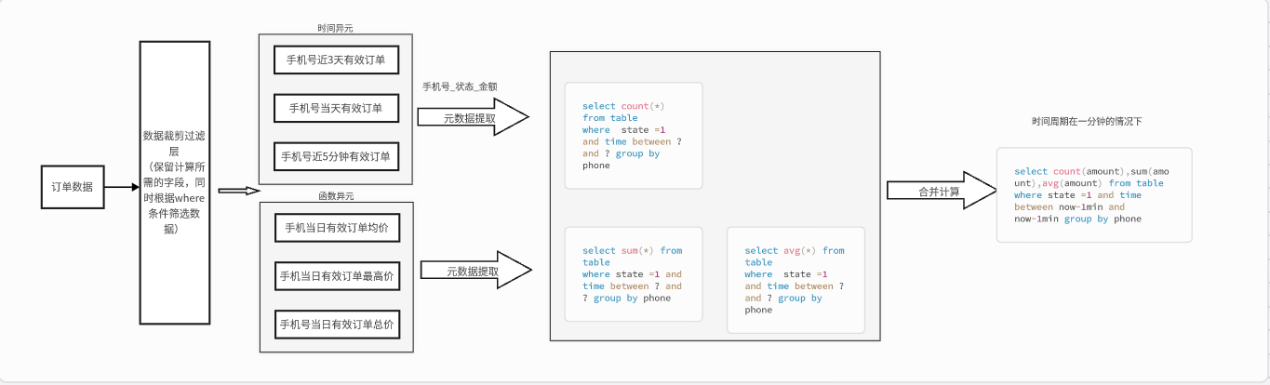
改进方案之计算
3
同元聚合计算策略：将同元特征计算量级缩小数倍

Slide 17
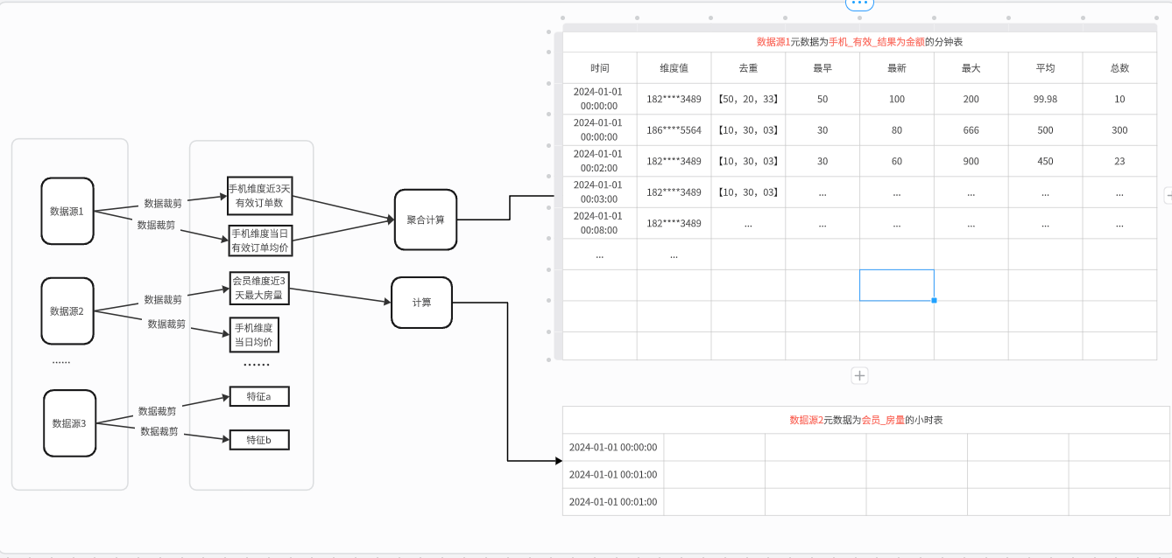
初期存储方案
3
面临的问题：DB的存储压力过大，写入的qps随特征个数成正比例增长
数据库qps=数据源QPS*表个数
特征个数是无限的，资源是有限的，意味着系统瓶颈问题终会发生

Slide 18
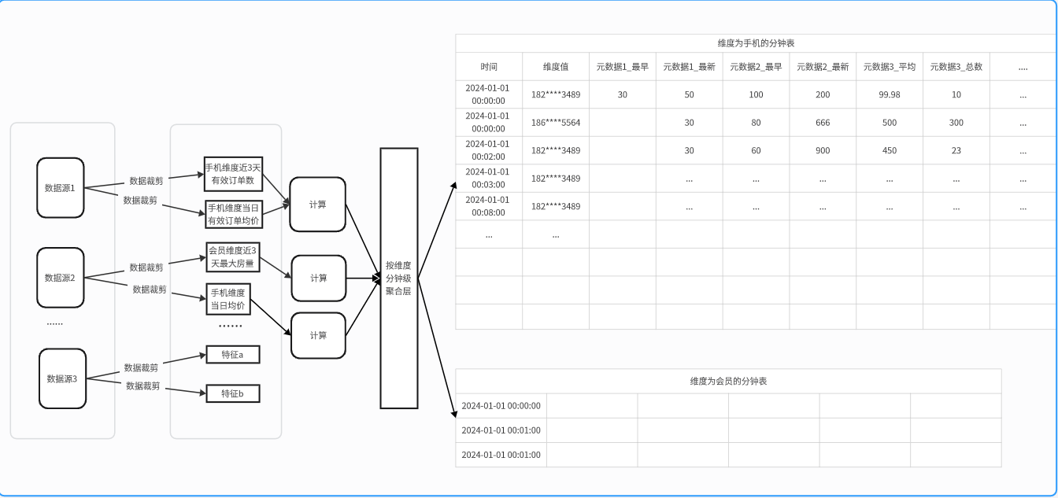
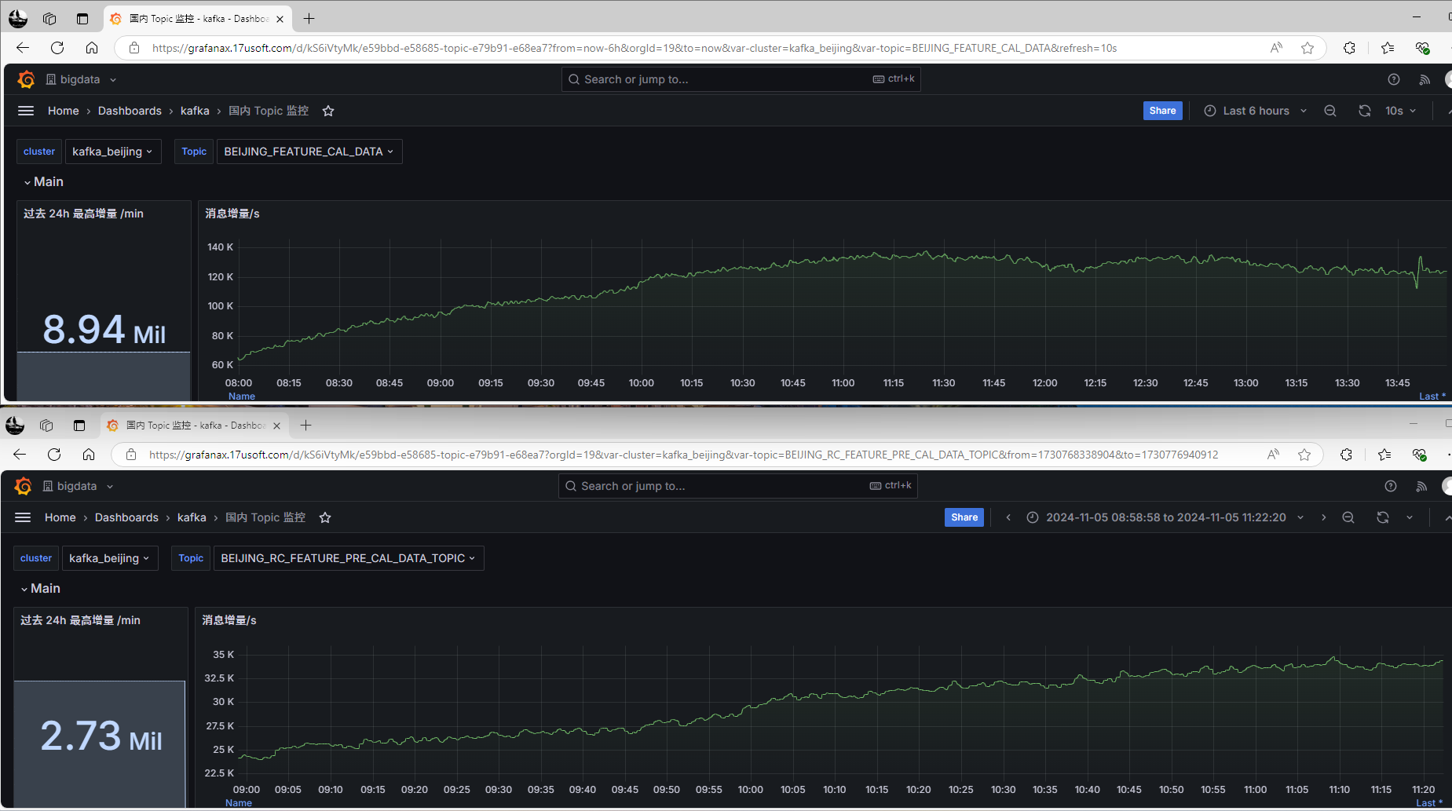
存储改进方案
3
写入qps下降4倍以上
最终目的：将DB层瓶颈抛给计算层，计算层扩展是容易的
维度是可预见的，有上限的，写入表的qps仅与当前所有数据源最大分钟去重qps相同

Slide 19
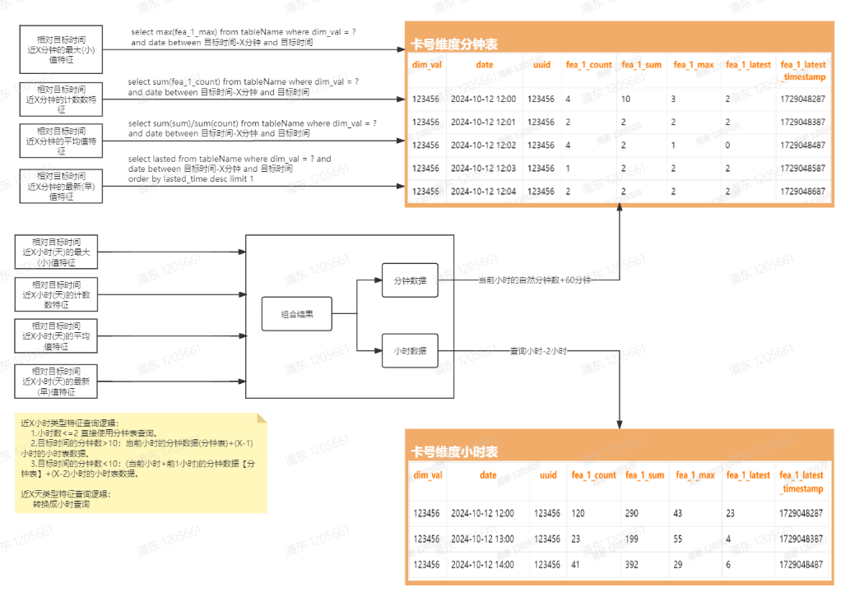
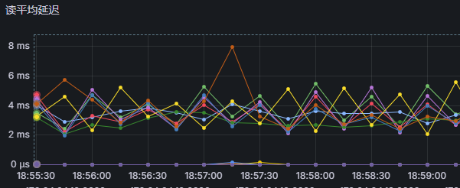
在线特征查询
3
查询计算耗时稳定
在6ms左右
基于现有存储方式，只需要找到当前特征的元数据进行sql统计查询
同时因为已经得到预计算结果，所以每条sql 扫描数据行数是固定的、性能是稳定的

Slide 20
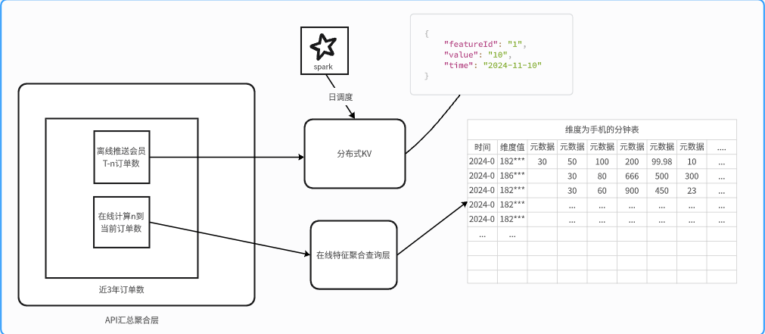
离线特征与在线特征整合
3
为什么会存在离线特征、实时特征、准实时特征区别？
因为实时系统要做到全量特征计算，依赖和消耗的资源过多，成本过高，同时完全实时性难以达到
比如：近3年会员维度订单数，周期过长，线上存储数据无法完全满足

Slide 21
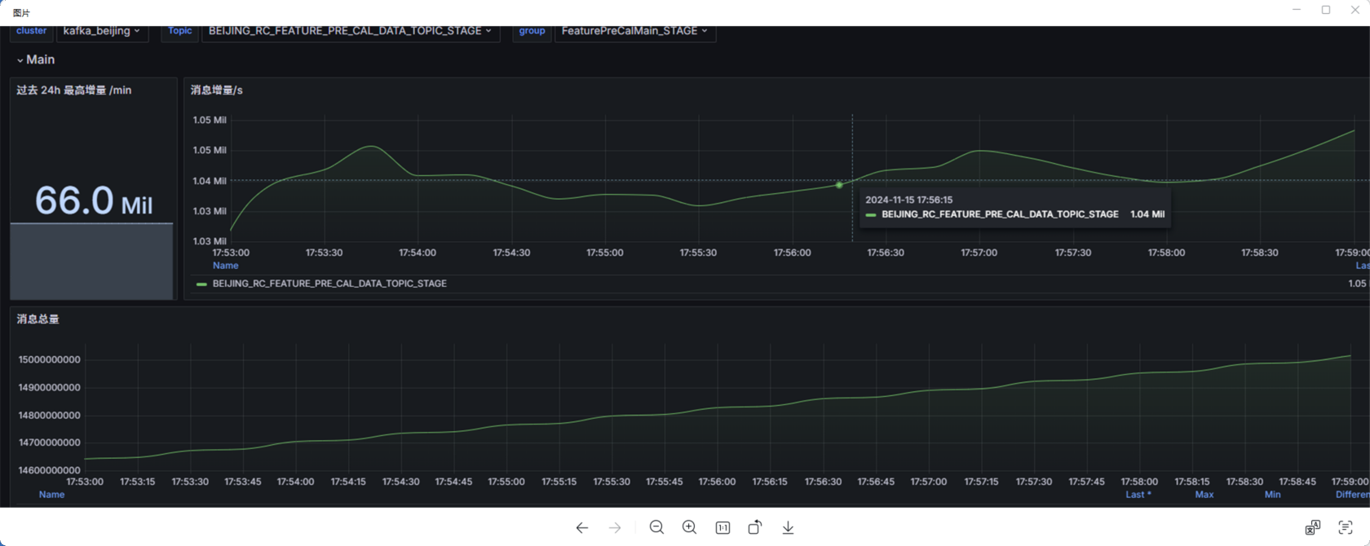
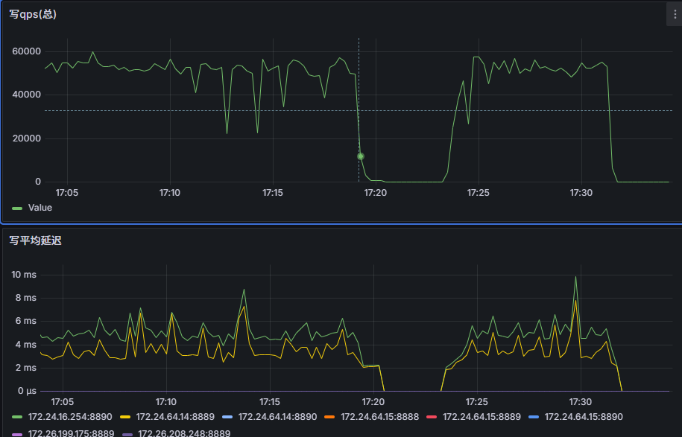
实施效果
3
线上计算QPS达到100w
DB写入QPS在6W
单次特征查询结果在6ms
消耗资源Flink 40核
DB三台三中心216核

Slide 22
未来展望
3
图计算的应用
顺序行为、间歇性行为特征
计算
实时性
计算
多样性
前置、按需计算的设计
多重计算特征
无延时计算探索
cep场景封装落地

Slide 23
THANKS
THANKS FOR WATCHING

